Slide 1
Week2 리뷰
시각지능연구연수생 김예진

Slide 2
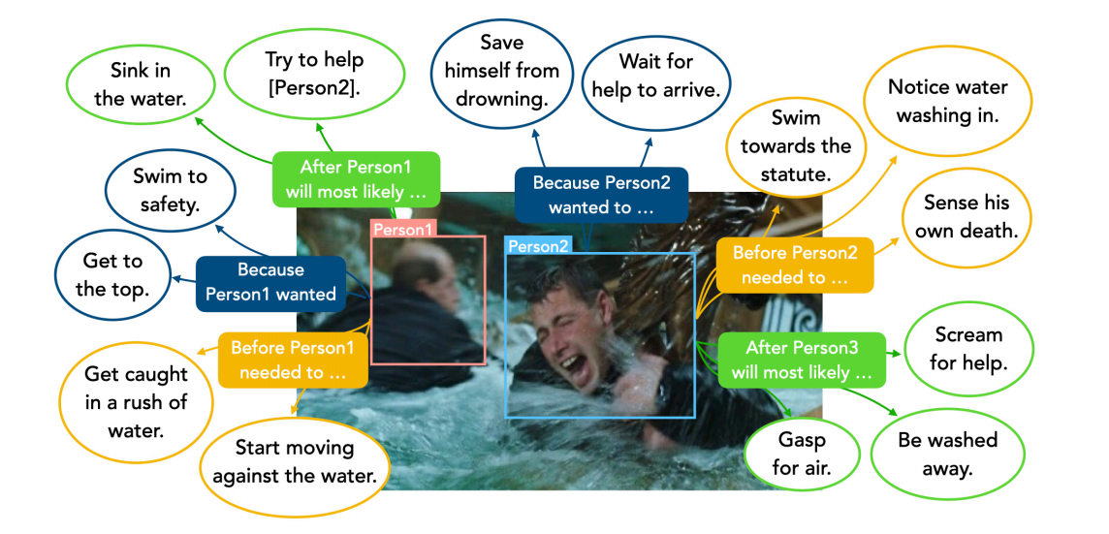
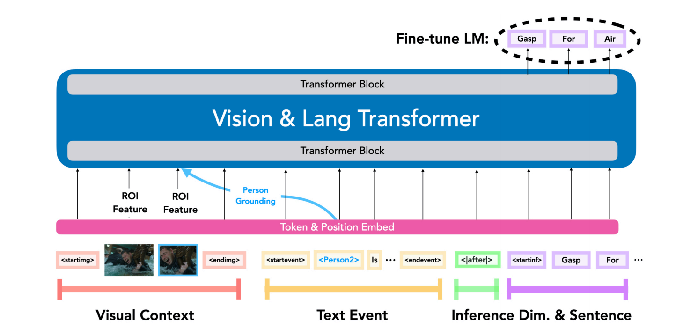
Visual COMET 구성
DATA
Annotations
Image and object detection
Visual features

Slide 3
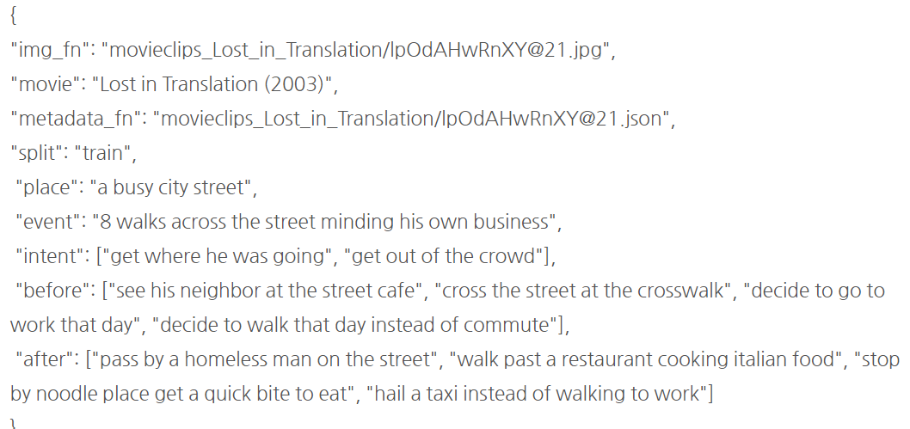
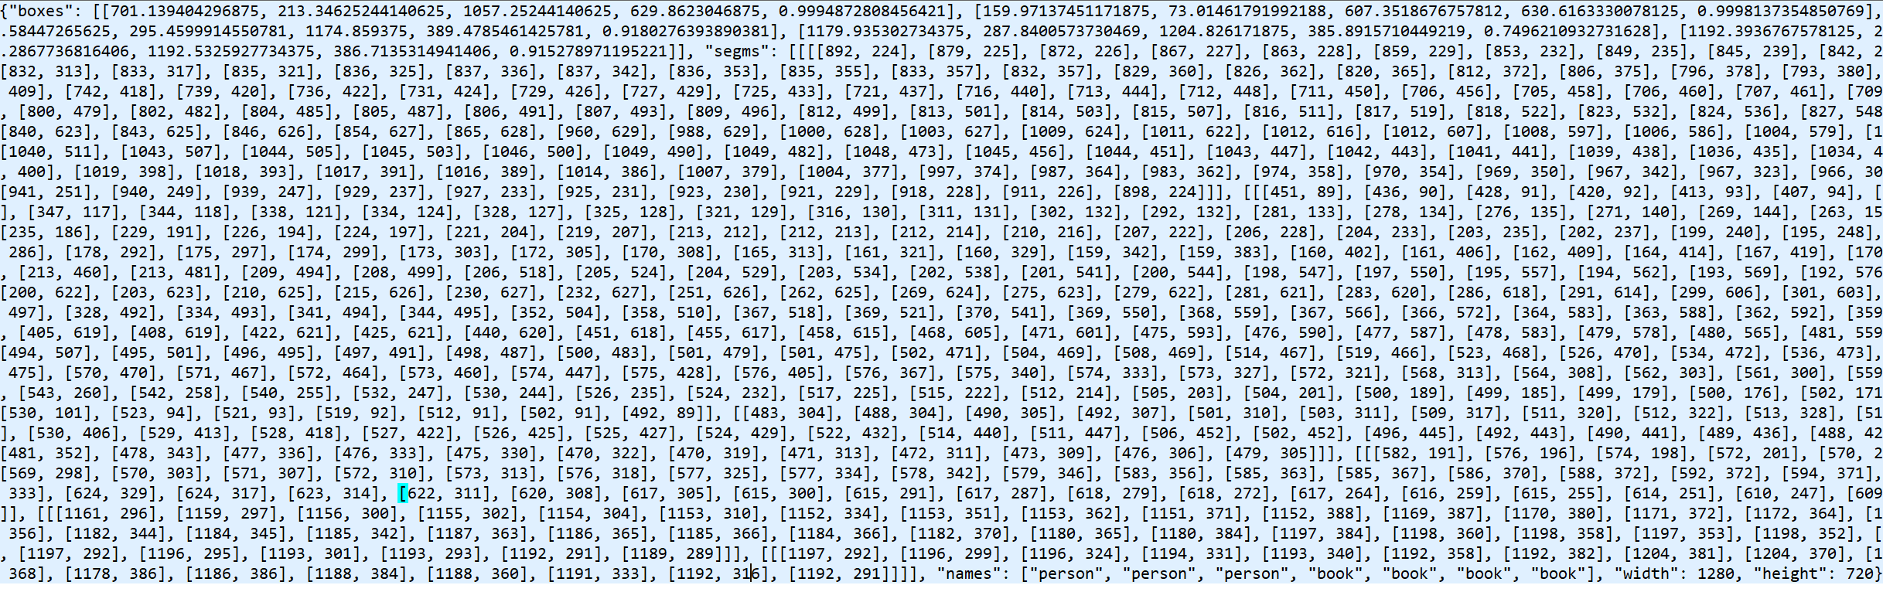
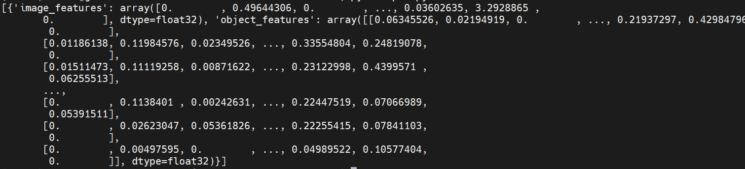
Data 구성
Annotation : 이미지 설명 텍스트 데이터
train / val / test로 나누어져있다.
.json
한 이미지당 ( intend, before, after) < (2,4,4) 가진다.
Image and object detection
image : 다양한 사람과 행동이 있는 영화 클립장면
object detection : segments, bbox, name(감지된 물체 클래스)
.jpg, .json
Visual Features
Detectron2에 있는 모델을 사용
resnet101을 backbone으로 하는 mask r–cnn의 roi align을 추출
.pkl

Slide 4

Approach
이미지와 감지된 사람 : V = {v0, v1, ..vk}
사건 설명 : e
장소 설명 p
추론 유형 r.
> 각 문장 시작과 끝 토큰 추가.
> 문장 내 단어의 위치 의미 position embedding 추가
> RoI feature와 person id embedding을 합한다.
추론 집합 H = {s r 1 , sr 2 , ...sr |H| }
이미지만 주어지는 경우에도 추론 집합을 생성해낸다.

Slide 5
Training 실행 오류
Batch size를 64->32->4 로 줄이며 실행을 하였지만 반복적인out of memory 문제 발생.
Import torch Torch.cuda.cache_empty()를 사용하여 메모리를 비워 보았지만 같은 문제가 발생하였다.

Slide 6
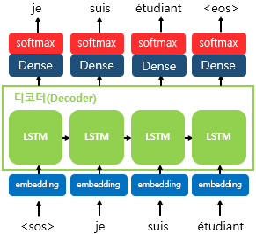
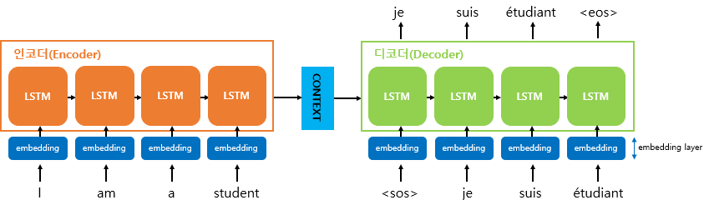
학습 내용
Seq2seq :
입력된 시퀀스로부터 다른 도메인의 시퀀스를 출력.
Encoder – decoder 구조
인코더는 입력 문장을 받고 디코더는 문장을 출력한다.
입력되는 단어는 단어를 벡터로 변환하는 embedding 과정을 거친다.
encoder는 lstm 셀의 마지막 시점의 은닉 상태인 컨텍스트 벡터를 decoder로 넘겨준다.
Decoder는 <sos> 입력으로 시작되어 <eos> 토큰이 나오기 전까지 softmax로 다음에 등장할 확률이 높은 단어를 예측한다.
Transformer :
Seq2seq 모델의 문제점인 정보손실과 기울기 소실을 보정하기 위한 attention mechanism 사용

Slide 7
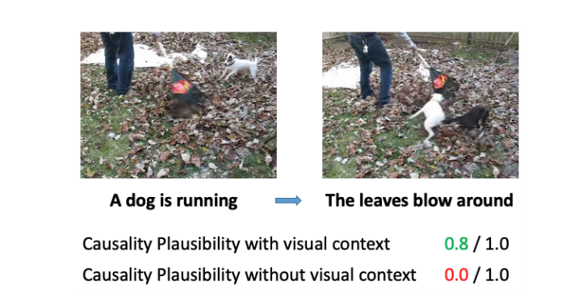
Visual-causality
인과 관계 지식은 문서에 형식적으로 표현되는 경우가 거의 없으며 순수한 텍스트 기반 접근 방식은 모든 인과 관계 지식을 다루는 데 어려움을 겪을 수 있다.
순차적 이미지로부터 나타날 수 있는 인과관계를 식별한다. (이미지에서 나타난 사건1 결과가 되는 사건2 찾는 것)
Visaul-Causal dataset : 이미지 쌍에 나타날 수 있는 사건 주석 데이터 .
VCC model : 인과 관계를 예측하기 위해 사건의 시각적 맥락과 맥락적 표현 모두를 활용.

